Slide 1
Los pronombres indirectos con dar

Slide 2
Llave
= nosotros
= yo
= tú
= vosotros
= ellos/
ellas/Uds.

Slide 3
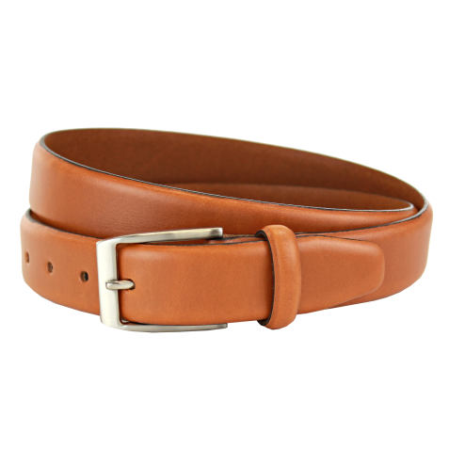
Te damos el cinturón.

Slide 4
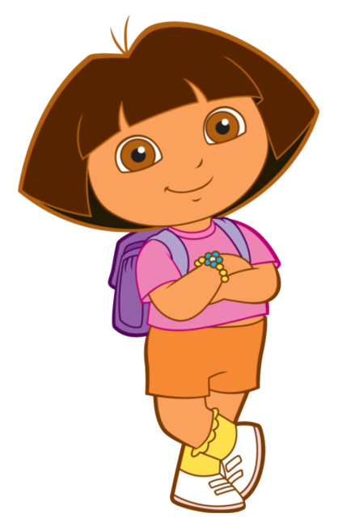
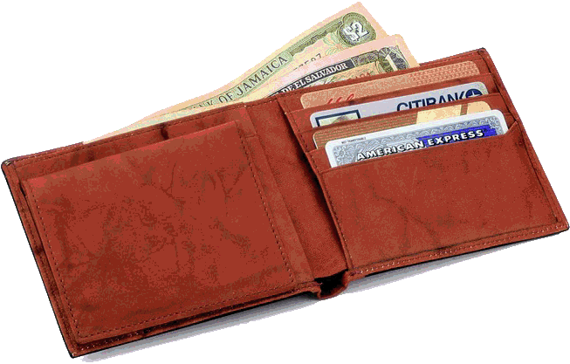
Le doy la cartera a Dora.

Slide 5
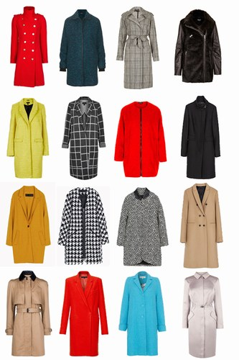
Nos das los abrigos.

Slide 6
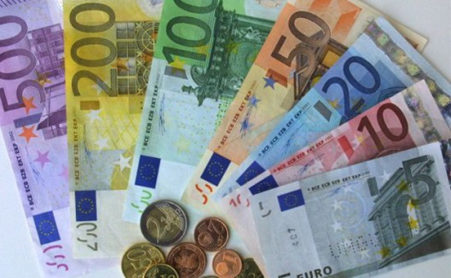
Les dais el dinero/efectivo.

Slide 7
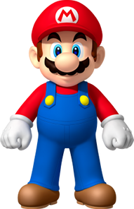
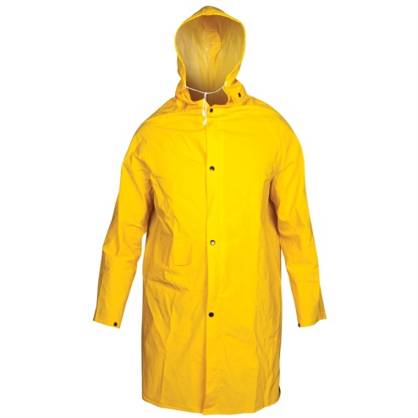
Me da el impermeable.

Slide 8
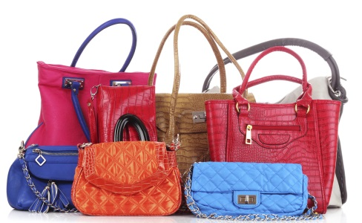
Os dan las bolsas.

Slide 9
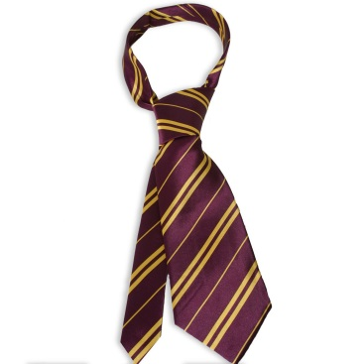
Me dan la corbata.

Slide 10
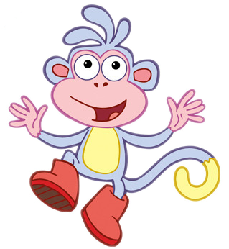
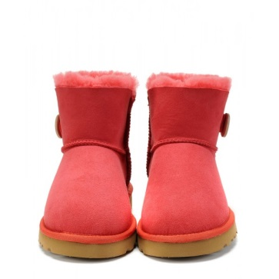
Dora le da las botas a Boots.

Slide 11
Le damos el regalo a Mario.

Slide 12
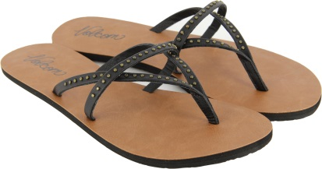
Boots te da las sandalias.

